Slide 1

Megelőzhetők-e a daganatos betegségek?
Lövey József
Országos Onkológiai Intézet,
Budapest, Magyarország

Slide 2
Primer, szekunder, tercier prevenció
Primer prevenció
  A daganatos betegség kialakulásának megakadályozása
Szekunder prevenció
  A daganatok korai felismerése, olyan stádiumban, amikor még nem okoz tüneteket.
Tercier prevenció
  a daganat súlyosbodásának /kiújulásásnak megelőzése, a szövődmények bekövetkezési valószínűségének csökkentése

Slide 3
Legjobban az a daganat gyógyul meg,
amelyik ki sem alakul

Slide 4
A daganatok kialkulásának (ismert) okai
Szerteágazó okok
Életmód
Környezeti tényezők – kémiai és fizikai (80-90%)
Fertőzések – Vírusok (5-10%)
Örökletes daganatok (< 5%)

Slide 5
A daganatok kialkulásának (ismert) okai
1. kategória: bizonyítottan karcinogén anyagok (n=118; dohányfüst, azbeszt, alkohol, UV, ionizáló sugárzás, szennyezett levegő, fogamzásgátlók, feldolgozott hústermékek)
2/A kategória: valószínűleg karcinogén anyagok (n=75; bitumen, DDT, anabolikus szteroidok, vörös hús)
2/B kategória: lehetséges karcinogén anyagok (n=288; fenobarbital, kloroform, kávé, üvegszál, benzin, dizelolaj, fekete karbon, ólom, króm, nikkel)
3. kategória: karcinogenitás alapján nem osztályozható anyagok (n=503; koffein, tea, PVC, nyomtató tinta, mágneses & elektromos terek, paracetamol, diazempam)
4. kategória: valószínűleg nem karcinogén anyagok (n=1; caprolactam)

Slide 6
Fizikai, kémiai
Ionizáló sugárzások: szabad gyökök DNS-károsodás
Nem-ionizáló sugárzások
  UV-sugárzás (melanoma, bőr laphám-rák, basalioma)
  Mikrohullámú és rádiófrekvenciás sugárzás (2/B kategória)
  Igen alacsony frekvenciájú elektromágneses sugárzás (0-300 Hz) (2/B kategória)
Azbeszt – mesothelioma, kvarc, talkum (porok, rostok, kristályok), számos vegyi anyag
Légszennyezés

Slide 7
Fertőzések: vírusok, baktériumok, férgek
Kórokozó | Típus | Jellemző daganatok
Human papilloma vírus (HPV) | 16,18,6,11…31,33,35,39,45,51, 52,56,58,59,68,73,82 | méhnyak, anus, hólyag, fej-nyak
Hepatitis B vírus (HBV) | B, C | Hepatocellularis (máj) rák
Human polyoma vírus | BK, JC | gyermekkori neuroblastoma
Human herpes vírus | EBV, CMV, KS | nasophyarynx, Burkitt-lymphoma. lethal midline granuloma, Kaposi sarcoma
Exogén retrovírusok | HTLV-1, HTLV-2 | T-sejtes leukemia
Hepatitis C vírus | HCV | lymphoma, aplasztikus anaemia, cirrhosis, hepatocellularis rák
Human immundeficiencia vírus | HIV-1 | Primer immunszupresszió okozta indirekt daganatképződési kockázatfokozódás
Helicobacter pylori | baktérium | gyomorrák
Schistosomák | férgek: S. haematobium, S. japonicum, | húgyhólyag, máj, colorectalis, gyomor

Slide 8
Örökletes daganatok
Szerzett, sporadikus daganatok (> 95%):
Kumulálódó környezeti hatásokra bekövetkező mutációk a szomatikus
sejtekben
Örökletes daganatok (< 5%):
Csírasejtek öröklött mutációi + szerzett szomatikus mutációk
Nem a daganat, hanem a hajlam öröklődik!

Slide 9
Örökletes daganatok
Szindróma | Gén | Jellemző daganatok
Örökletes emlőrák | BRCA1, BRCA2 | emlő, ovarium, prosztata, pancreas
Örökletes retinoblastoma | RB1 | retinoblastoma, osteosarcoma
Wilms-tumor | WT1 | Wilms-tumor
Fam. adenomatosus polyposis | APC | GI, agy, pajzsmirigy, retina
Lynch | MLH1; MSH2,6; PMS1-2 stb. | nem polyposus colorectalis cc
Peutz-Jeghers | STK11/LKB1 | GI, emlő, ovarium, méhtest, here, pancreas
Ataxia teleangiectasia | ATM | lymphoma, leukemia, emlő, m.vese
Li-Fraumeni | TP53 | sarcoma, emlő, agy, leukemia
Multiplex Endokrin Neoplasia 1 | MEN1 | insulinoma, gastrinoma, hypophysis, parathyroidea
Xeroderma pigmentosum | XPA, XPB, XPC, XPD, XPE stb. | melanoma, basalioma
von Hippel-Lindau | VHL | világos sejtes veserák, feokromocitóma, retina angioma

Slide 10
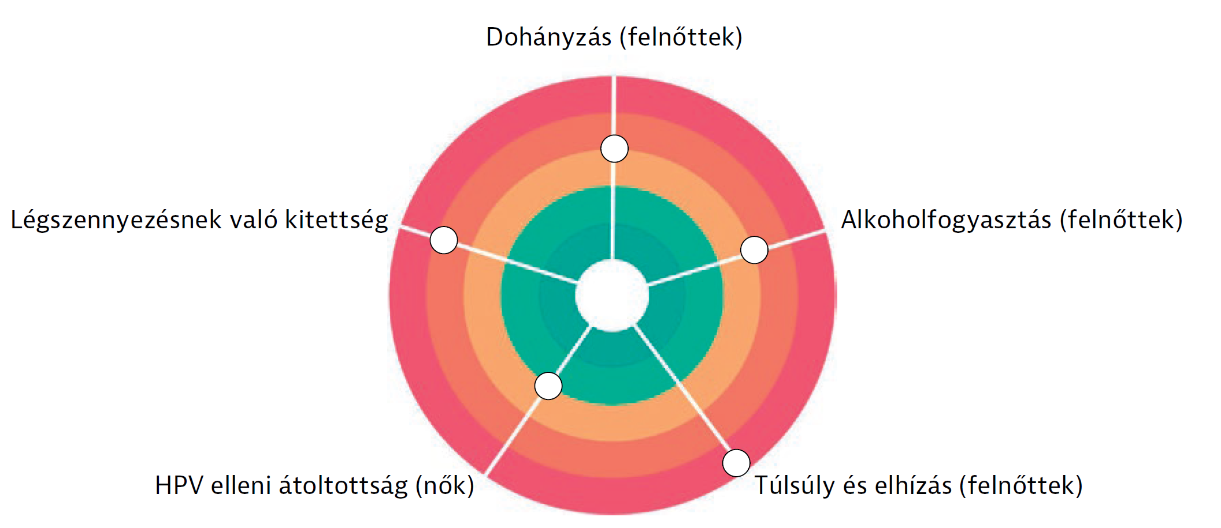
Megelőzés lehetőségei
Fizikai tényezők
  Sugárvédelem, munkavédelem, környezetvédelem
Biológiai tényezők
  Védőoltás (HPV, HBV) a fertőzések elkerülése, gyógyítása
Örökletes
  Megelőző műtét
OECD Onkológiai országprofil 2023

Slide 11
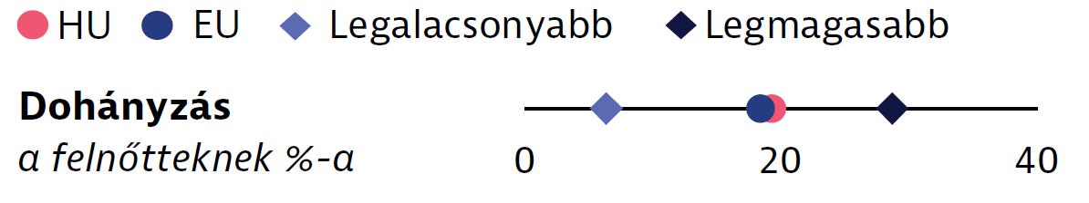
Életmdódi tényezők: Dohányzás
OECD Onkológiai országprofil 2023

Slide 12
Életmódi tényezők: Dohányzás
A dohányzás abbahagyása által nyert évek életkor szerint
A dohányipar ~10,000 dollár profitot termel halálesetenként
1 tonna dohány = 1 M cigaretta = 1 haláleset
Passzív dohányás: 2-3000 halál
A dohányzás gazdasági kárt okoz
Kampányok, oktatás
Leszokást elősegítő programok
Kevéssé hatékonyak
Jha et al, NEJM 2013
Jha és Peto, 2014; Jha 2019

Slide 13
Életmódi tényezők: Dohányzás
Magasabb adók / ár:
  A 100%-kal magasabb ár azt jelenti, hogy a jelenlegi dohányosok 20%-a leszokik a dohányzásról.
Nagyobb hatás a szegényekre és a fiatalokra
Egy egyszeri NAGY emelés (pl. 100%) nagyobb hatással van, mint az évenkénti kisebb emelések (pl. 10% évente 10 éven keresztül).
Az árra való reagálás még magasabb árak mellett sem csökken.
Széles körben csökkenti a fogyasztást; nincs olyan, hogy „abszolút függő dohányos".
Curbing the Epidemic, Jha et al., 2015-DCP3; IARC 2011.

Slide 14
Életmódi tényezők: Dohányzás
Azok a dohányosok, akik korán kezdik el a dohányzást és nem szoknak le, várhatóan legalább egy évtizedet veszítenek az életükből
A dohányzásról leszokó felnőttek (bármely életkorban, de inkább <40 éves korban) JELENTŐSEN és GYORSAN csökkentik kockázatukat, beleértve a rákot is.
A jövedéki adózás rendkívül hatékony, de szinte minden országban alulhasznosított

Slide 15
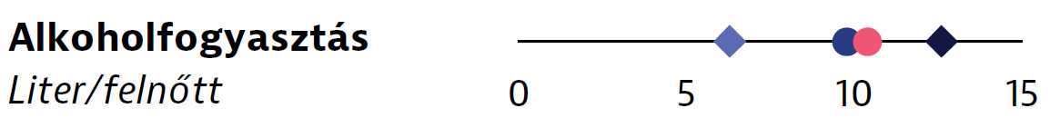
Életmódi tényezők: Alkohol
Magyarországon az alkohol fogyasztás a daganatos halálozás 7%-ért felelős
2020-ban 19,3 millió új daganatos beteg volt a földön
  740 000 daganat az alkohol miatt alakult ki
  120 000 daganat az enyhe és közepes alkohol fogyasztás miatt
  Az alkoholnak a daganatok kialakulása szerpontjából nincs biztonságos szintje
Hozzáférés csökkentése, ár (adó) emelése, dram shop liability
OECD Onkológiai országprofil 2023
Rumgay H et al. Lancet Oncol 2021; 22: 1071-80

Slide 16
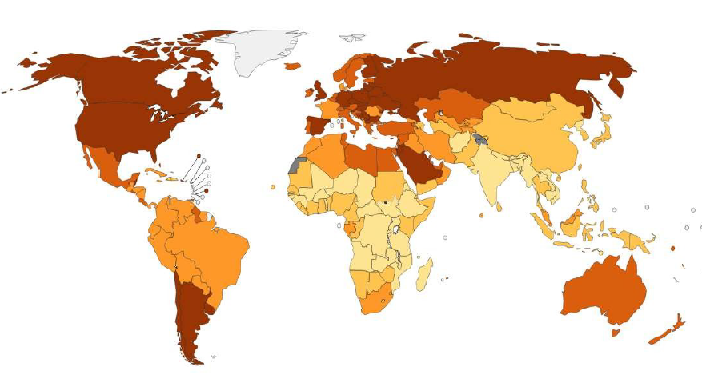
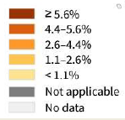
Életmódi tényezők: Elhízás
479 000 új, elhízásnak tulajdonítható daganatos megbetegedés 2020, mindkét nemnél
Nincs egyelőre közegészségügyi megoldás
IARC / GCO

Slide 17
Életmódi tényezők: diéta, mozgás, napsütés
Táplálkozás
  Só, égett olaj, feldolgozott / füstölt húsok, vörös hús, (alkohol, elhízás) – rostdús diéta
  Vitaminok? Mikroelemek? - ellentmondásosak
Mozgás
  Közepes intenzitású mozgás (Heti legalább 150-300 perc, 3-6 MET)
  Intenzív mozgás (Heti legalább 70-100 perc >7 MET)
  10-21% rizikó csökkenés
    hólyag, emlő, vastagbél, méhtest, nyelőcső, vese, gyomor
UV sugárzás napsütés
  Festékes bőrrák (melanoma) nem festékes bőrrák
  A bőrdaganatok 80%át UV sugárzás okozza
  Bőrvédelem

Slide 18
Mennyire megelőzhetőek a daganatok?
Jól megelőzhető daganatok ( 75-100%)
Méhnyak: oltás
Tüdő: dohányzás
Szájüreg: Alkohol, dohányzás
Melanoma: UV sugárzás
Gyomor: Só, HP, dohányzás
Forman et al, J Cancer Policy, 2018

Slide 19
Mennyire megelőzhetőek a daganatok?
Közepesen megelőzhető daganatok (25-75%)
Vastagbél: alkohol, elhízás, táplálkozás, műtét (örökletes)
Hólyag: környezeti ártalmak, dohányzás
Máj: Alkohol, elhízás, oltás
Méhtest: elhízás, mozgás
Pancreas: dohányzás, elhízás
Emlő: elhízás, alkohol, mozgás, szoptatás, műtét (BRCA)
Forman et al, J Cancer Policy, 2018

Slide 20
Mennyire megelőzhetőek a daganatok?
Kevéssé megelőzhető daganatok (0-25%)
Petefészek: elhízás, hormon, műtét (BRCA)
Leukémia: sugárzás, vegyi anyagok, dohányzás
NHL: sugárzás, vegyi anyagok, dohányzás
Forman et al, J Cancer Policy, 2018

Slide 21
Mi a nyereség életekben?
5,3 millió korai rákos haláleset (30-69 év) világszerte 2020-ban (az összes rákos halálozás 53%-a).
183 millió elkerülhetően elvesztett életév (az összes elvesztett életév 69%-a)
124 millió év megelőzhető: Az összes elkerülhető veszteség 68%-a
59 millió év kezelhető: Az összes elkerülhető veszteség 32%-a
IARC

Slide 22
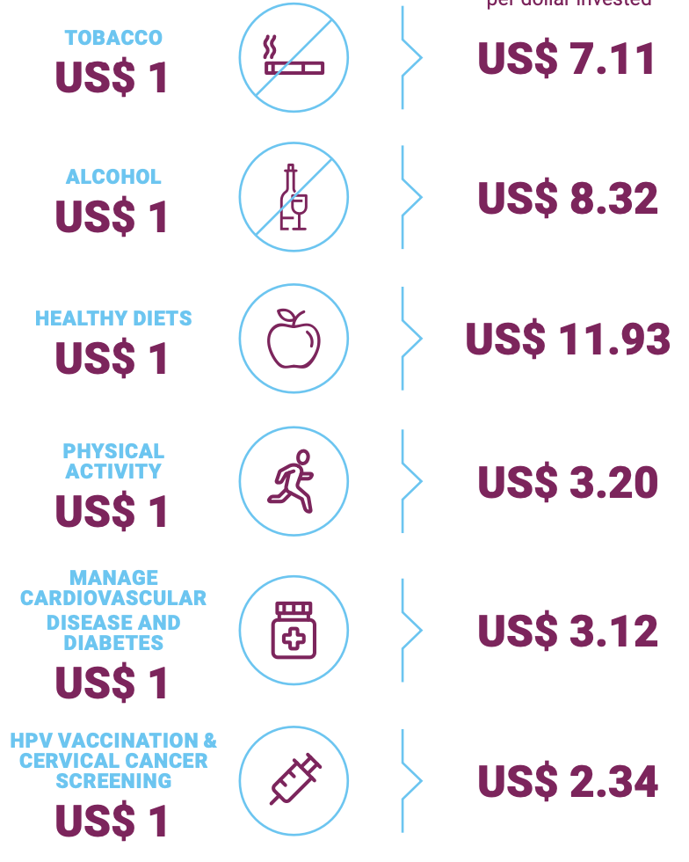
Mi a nyereség anyagiakban?
A daganatok miatt gazdasági teher közelíti az 1 trillió dollárt évente
Megelőzéssel ennek jelentős része megtakarítható
A megelőzésbe fektetett pénz nagyon kedvezően megtérül
Chen et al. JAMA Oncology 2023
Saving lives, spending less: the case for investing in noncommunicable diseases. Geneva: World Health Organization; 2021

Slide 23
Konklúzió
Az elsődleges megelőzés a daganatos halálozás csökkentésének leghatékonyabb és kiemelkedően a leginkább költséghatékony módja
Minden társadalomnak a legtöbb erőforrást a megelőzésbe kellene fektetnie

Slide 24
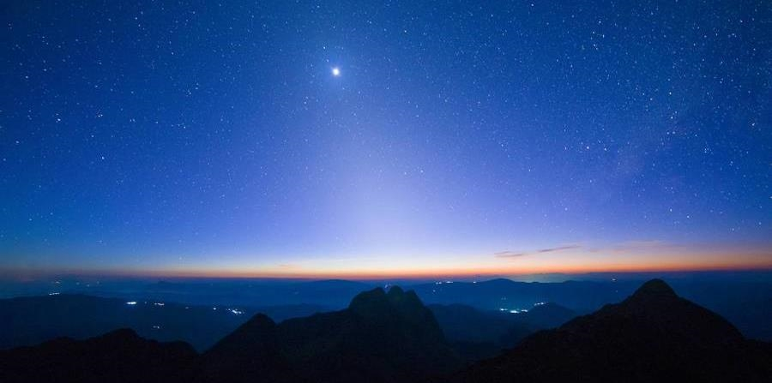

Köszönöm a figyelmet!
Lövey József
Országos Onkológiai Intézet
Budapest
Notes:
Lovey József
Nemzeti Onkológiai Intézet,
Budapest, Magyarország

